Slide 1
Observatório de Tecnologias Digitais (OTD) Maio/2025
Caroline Nascimento Pereira
Centro de Gestão e Estudos Estratégicos (CGEE)/
Líder de Projetos

Slide 2

Sobre o Observatório de Tecnologias Digitais (OTD)
Ambiente de análise e monitoramento das tecnologias digitais no Brasil, fundamentado em dados para compreender o impacto, antecipar desafios e aproveitar oportunidades no cenário digital.
Iniciativa do Ministério da Ciência, Tecnologia e Inovação (MCTI) e do Centro de Gestão e Estudos Estratégicos (CGEE).
Acesse o site pelo QR Code
otd.cgee.org.br

Slide 3
Finalidades
Acompanhar e analisar fenômenos-chave relacionados às tecnologias digitais, como infraestrutura, formação e emprego, economia, segurança e governo.
Contribuir para o debate e o aprimoramento de políticas públicas voltadas ao desenvolvimento digital no país.
Fornecer um ambiente de análise, diagnóstico e formulação de conhecimento sobre os impactos das tecnologias digitais.
Atuar como um radar para identificar tendências, oportunidades e desafios no cenário digital.

Slide 4
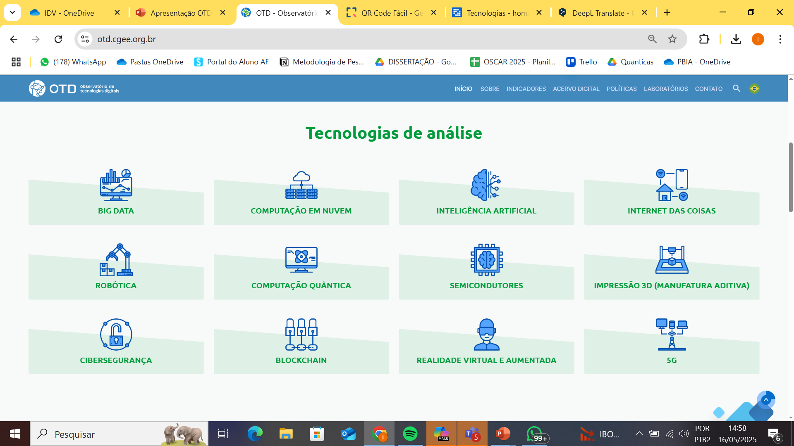
Tecnologias de análise
Tecnologias a serem observadas no OTD

Slide 5
Serviços
Painel de indicadores
Acervo digital com estudos e estratégias de transformação digital e tecnologias digitais do Brasil e de outros países
Linha do tempo de políticas públicas do Brasil no tema
Mapa de laboratórios de pesquisa

Slide 6
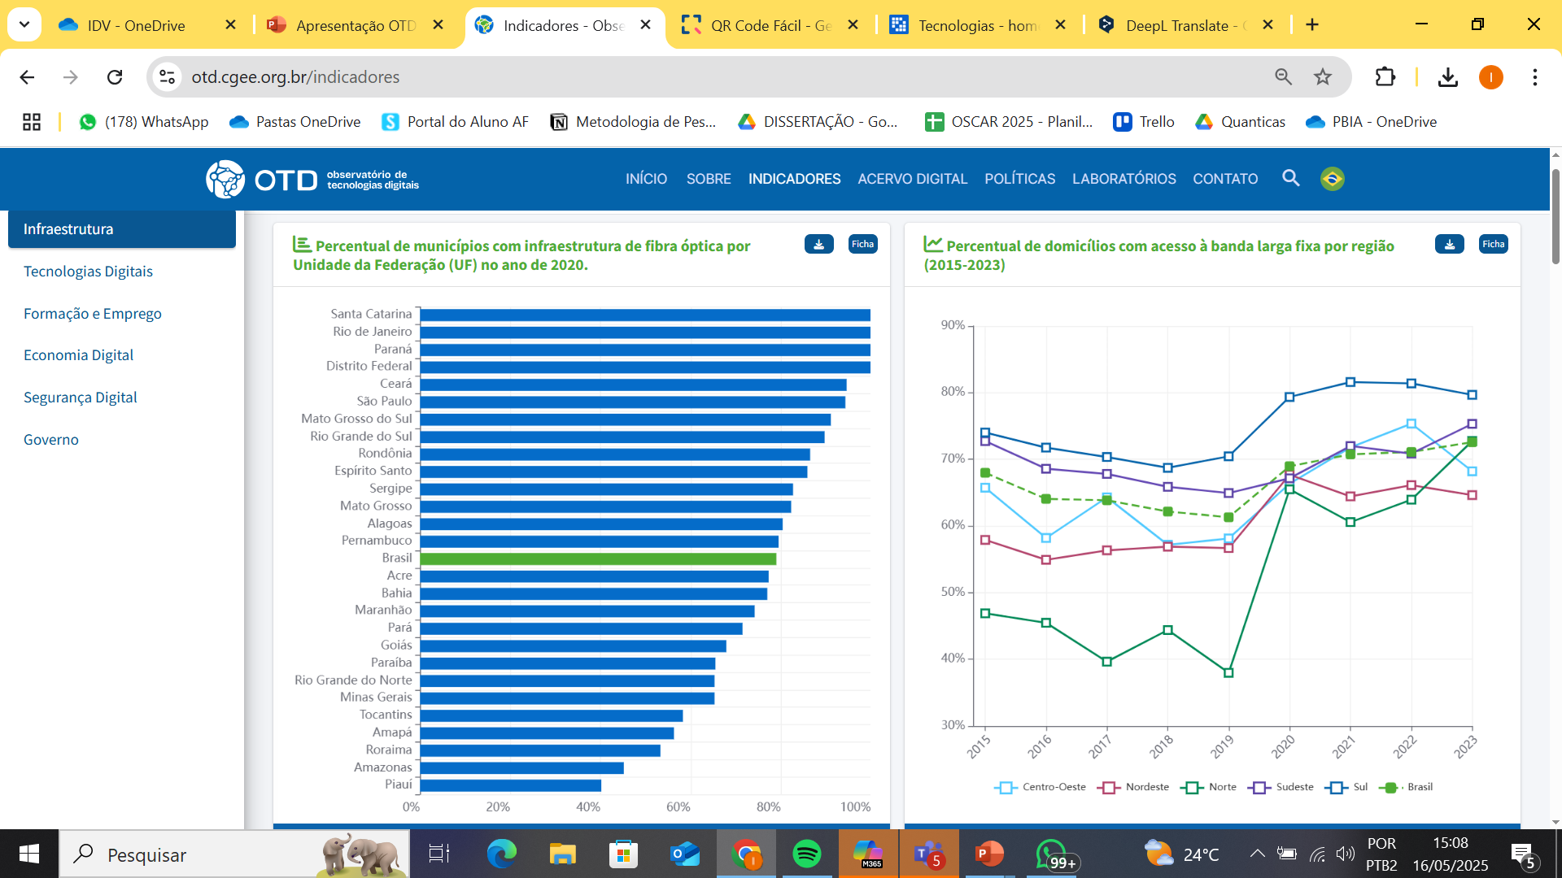
Painel de Indicadores
Indicadores de Infraestrutura do OTD

Slide 7
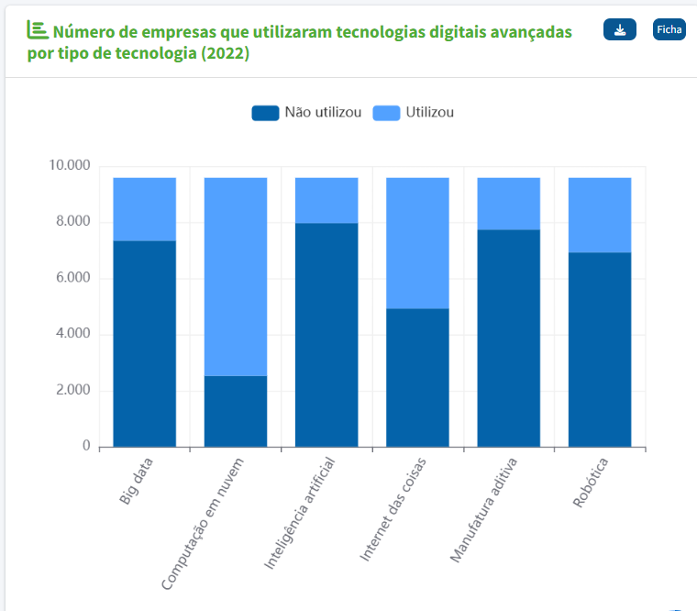
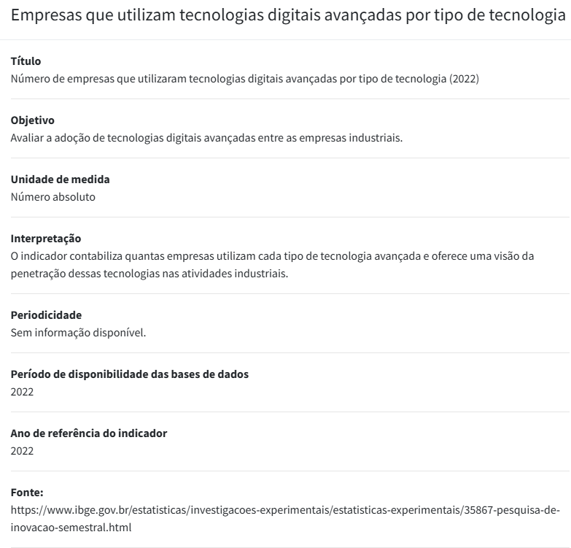
Painel de Indicadores
Indicadores de Tecnologias Digitais

Slide 8
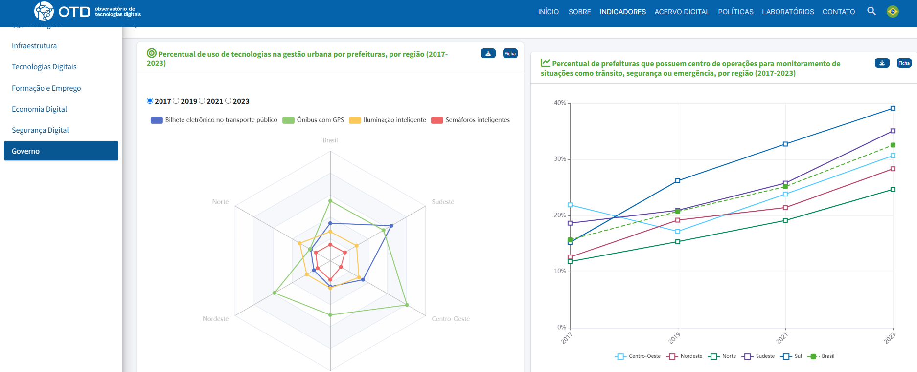
Painel de Indicadores
Indicadores de Governo Digital no OTD

Slide 9
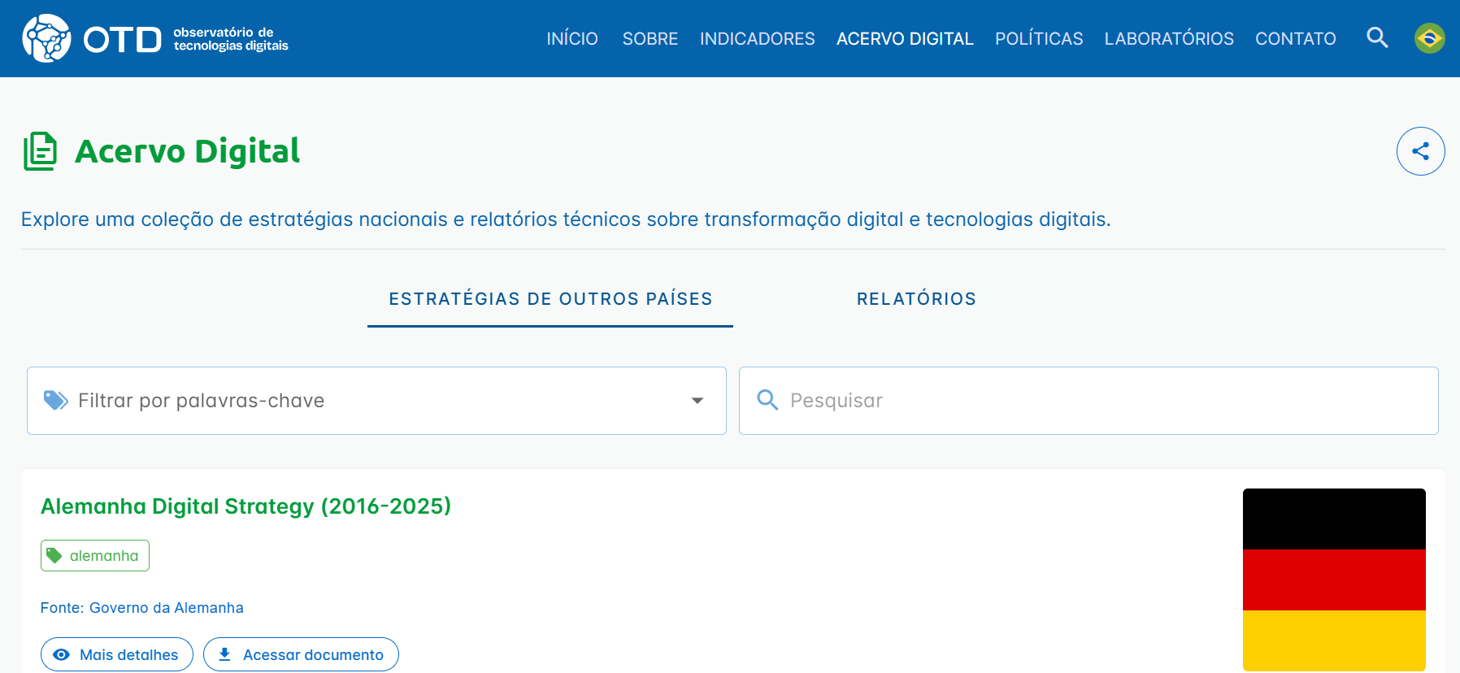
Acervo Digital
Página de estratégias nacionais e relatórios técnicos sobre TD

Slide 10
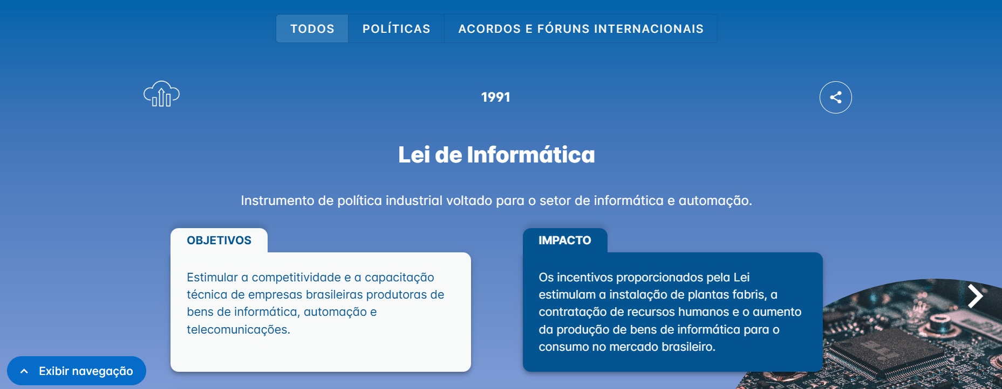
Linha do tempo de políticas públicas
Página de políticas e acordos e fóruns internacionais em TD

Slide 11
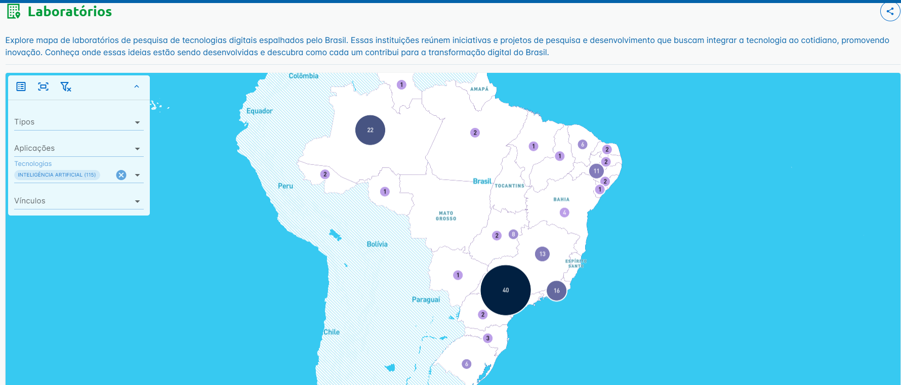
Laboratórios de pesquisa
Página de laboratórios, ICTs, hubs e demais espaços em TD
Possibilidade de filtrar laboratórios por:
Tipo de instituição (ICT, Unidade Embrapii, incubadora)
Setor de aplicação (saúde, agro, educação)
Tecnologias (IoT, Big Data, IA, …)
Vínculos (MCTI, universidades).

Slide 12
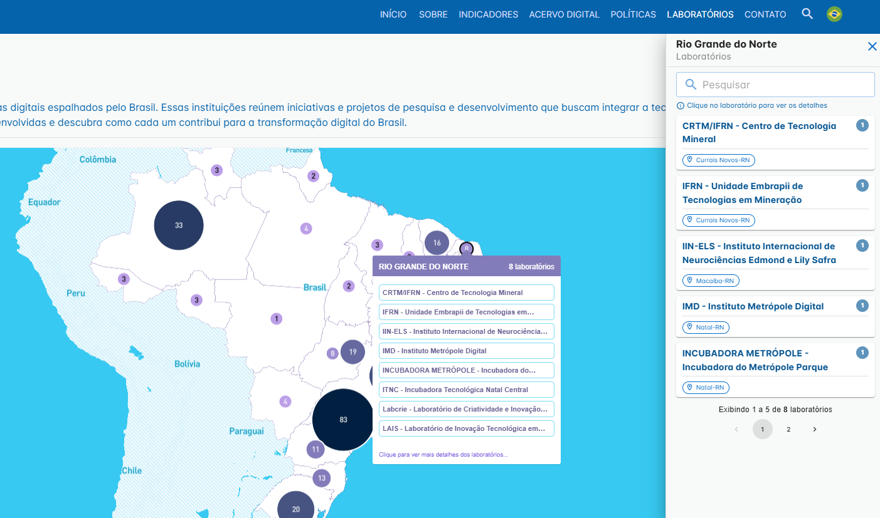
Laboratórios de pesquisa – Rio Grande do Norte
Página de laboratórios, ICTs, hubs e demais espaços em TD
São 8 laborátorios de tecnologias digitais cadastrados no site do OTD.
Os laboratórios estão concentrados principalmente na capital, Natal, com unidades em Macaíba e Currais Novos. E atuam em tecnologias minerais, tecnologias digitais para educação básica.

Slide 13
OBRIGADA!
otd@cgee.org.br
cpereira@cgee.org.br

